Slide 1
تكنولوجيا المعلومات والاتصالات في التعليم
للمساهمة في تحقيق أهداف التنمية المستدامة 2030
مشروعات الألكسو
الأستاذ الدكتور محمد الجمني
مدير إدارة تكنولوجيا المعلومات والاتصال
بالمنظمة العربية للتربية والثقافة والعلوم
المنتدي الإقليمي للتنمية للمنطقة العربية
السودان – الخرطوم 29 يناير 2017

Slide 2
أهم ملامح التحولات الرقمية الكبرى

Slide 3
أهم ملامح التحولات الرقمية الكبرى
تكنولوجيا الحوسبة السحابية : سهولة النفاذ الى المحتويات والخدمات الرقمية
الانتشار الكبير للأجهزة الجوالة : أكثر من نصف المحتويات الرقمية تستهلك عبر الأجهزة الجوالة
انتشار شبكات التواصل الاجتماعي وتحول دور المستعمل من مستهلك محتوى رقمي الى منتج كذلك

Slide 4
أهم ملامح التحولات الرقمية الكبرى
سوق عالمية جديدة خاصة بالأجهزة والتطبيقات الجوالة
معولمة
نماذج اقتصادية جديدة
اتاحة الفرص للجميع
للإبداع والابتكار والريادة

Slide 5
أهم ملامح التحولات الرقمية الكبرى
أنماط جديدة للتعلم الالكتروني:
التعلم النقال،
التعلم الالكتروني المفتوح العالي الاستقطاب (MOOCS)
التعلم الذكي،

Slide 6
مشروعات الألكسو
النهوض بالتعلم الذكي في الوطن العربي
الموارد التّعليميّة المفتوحة العربيّة
التعليم الالكتروني المفتوح العالي الاستقطاب (MOOCs)
الحوسبة السّحابيّة في خدمة التّعليم
مشروع الألكسو لتطبيقات الأجهزة الجوّالة

Slide 7
مشروع التعلم الذكي (بالتعاون مع المكتب الإقليمي بالقاهرة للاتحاد الدولي للاتصالات)

Slide 8
التعلم الذكي – المفهوم
يُعرّف التعلم الذكي كآليات للتعلم تستخدم الأجهزة الذكية والتكنولوجيات الحديثة لتحقيق أهداف تعليمية بفعالية ومرونة.
كما يُفهم التعلم الذكي كعملية تعلمية تُتيح التعلم بفعالية وتشخيص لدعم المتعلم وتوجيهه حسب السياق والأهداف والوتيرة والخاصيات.

Slide 9
التعلم الذكي – الركائز
رؤية – سياسة - استراتيجية
نشر الوعي
التعلم الذكي
بنية تحتية
اتصالات – شبكات ومعدات – تجهيزات حاسوبية – حوسبة سحابية – خدمات الإنترنت
بناء وتنمية القدرات
التعلم المفتوح
الموارد التعليمية المفتوحة – التعلم الإلكتروني المفتوح عالي الاستقطاب
استخدام
تكنولوجيا المعلومات والاتصال
في التعلّم (الرسمي والغير الرسمي)
المحتوى التعليمي
ركيزة أساســــــيــة
التعلم الإلكتروني
(المكمل، الممزوج، الخالص...)
تحديث المناهج وطرائق التدريس
بيئات التعلم الذكي
وسائل وأدوات التعلم (برمجيات وتطبيقات وأجهزة ذكية ومعدات...)
التعلم الجوال
تعلم فعلي ومشخص وفعال ومرن وملتزم ومجدد وخلاق ومدروس ومتاح وسهل الوصول

Slide 10
رؤية – سياسة - استراتيجية
استبيان ودراسة حول الوضع الحالي والخطط المستقبلية للتعلم الذكي في الدول العربية
دراسة حول المبادئ التوجيهية لصياغة السياسات الوطنية للنهوض بالتعلم الذكي لفائدة وزارات التربية والتعليم العالي وتكنولوجيات المعلومات والاتصال في الوطن العربي
تقديم إطار ومنهجية عمل نحو رؤية عامة موحدة للنهوض بالتعلم الذكي في الوطن العربي
تنزيل هذه الرؤية حسب الدول مع الأخذ بعين الاعتبار الخاصيات الوطنية وتثمين الموجود

Slide 11
Status of ICT use in education and Smart Learning in the Arab region

Slide 12
المبادئ التوجيهية لصياغة السياسات الوطنية
للنهوض بالتعلم الذكي
www.alecso.org/site/sectors/ict.html

Slide 13
مشروع الحوسبة السحابية (بالتعاون مع المكتب الإقليمي بالقاهرة للاتحاد الدولي للاتصالات)

Slide 14
حوسبة سحابية
استبيان ودراسة حول الوضع الحالي لاستخدام تكنولوجيات المعلومات والاتصال في المؤسسات التعليمية والبحثية في الدول العربية والتّعرّف على مدى اعتماد الحوسبة السحابية.
إعداد دراسة حول المبادئ التوجيهية لاعتماد الحوسبة السحابية في المؤسسات التعليمية والبحثية العربية
تقديم إطار ومنهجية عمل لاعتماد الحوسبة السحابية لكل أصحاب المصلحة من واضعي سياسات على مستوى الدول ووزارات التربية والتعليم العالي وتكنولوجيات المعلومات والاتصال والعمداء ومديري المؤسسات التعليمية والبحثية والمدرسين والباحثين والطلبة في الوطن العربي.

Slide 15
www.alecso.org/site/sectors/ict.html

Slide 16
التعلم المفتوح
الموارد التعليمية المفتوحة – التعلم الإلكتروني المفتوح عالي الاستقطاب
مشروع الألكسو للنهوض بالموارد التعليمية المفتوحة في الوطن العربي
مشروع الألكسو لدروس التعلم الإلكتروني المفتوح عالي الاستقطاب
التعاون مع منظمة اليونسكو للنهوض باستخدام تكنولوجيا المعلومات والاتصال في التعليم خاصة من خلال دعم السياسات الوطنية الداعمة بهذا الخصوص وتنظيم ورشات العمل والدورات التدريبية في مختلف الدول العربية لنشر الوعي وبناء وتنمية القدرات.

Slide 17
مشروع الألكسو للنهوض بالتطبيقات الجوالة العربية

Slide 18
مشروع الألكسو لتطبيقات الأجهزة الجوّالة
دعم الصّناعة العربيّة لتطبيقات الأجهزة الجوّالة، وخاصّة في مجالات التّربية والثّقافة والعلوم.
تقديم الدّعم الفنّي للمطوّرين، وتمكينهم من إطار عمل مبسّط وملائم.
تمكين المطوّرين العرب من نشر إنتاجاتهم والتّعريف بها، وتجاوز العوائق المادّيّة والإجرائيّة التي تعترضهم حاليّا.

Slide 19
مشروع الألكسو لتطبيقات الأجهزة الجوّالة
مكونات المشروع الثلاث
www.alecsoapps.com

Slide 20
منصة الألكسو للتطبيقات الجوّالة
الصفحة الرئيسية

Slide 21
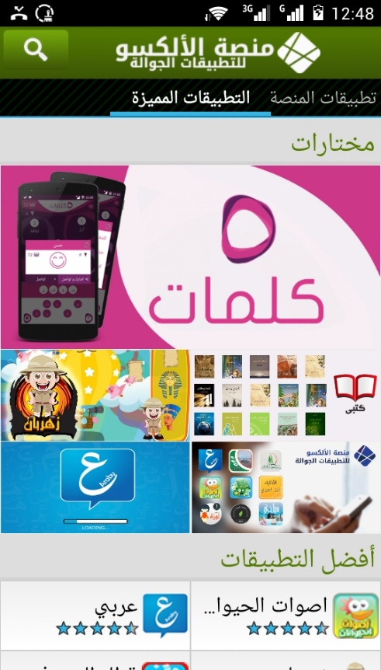
منصة الألكسو للتطبيقات الجوّالة
تطبيقة المنصة على نظام أندرويد
واجهة الويب

Slide 22
منظومة الألكسو لإنتاج التطبيقات الجوّالة

Slide 23
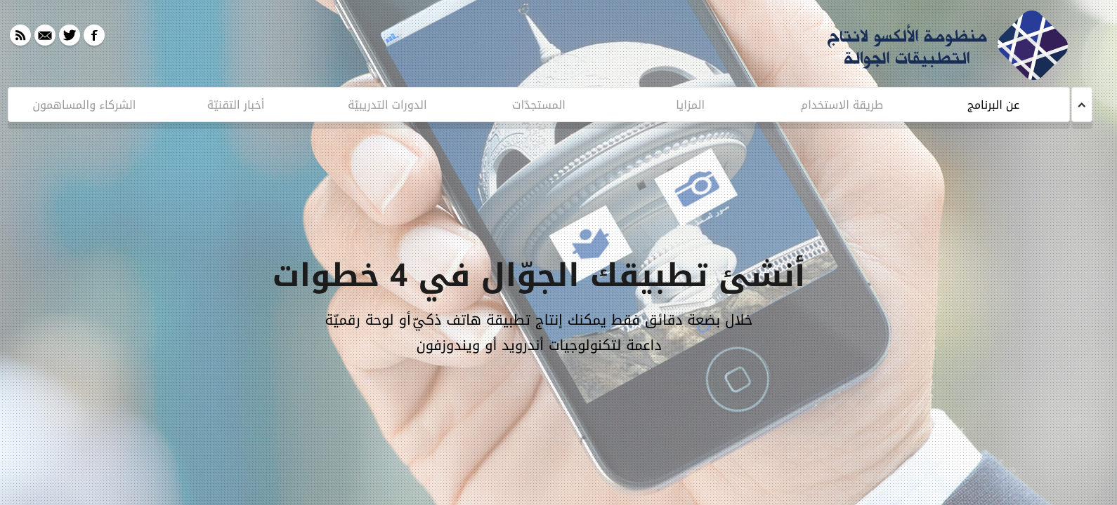
منظومة الألكسو لإنتاج التطبيقات الجوّالة

Slide 24
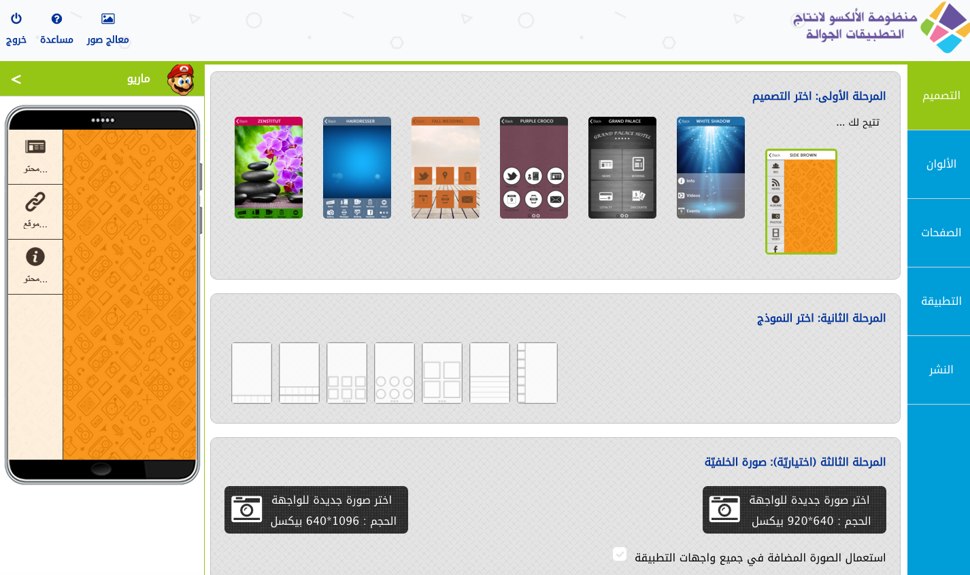
منظومة الألكسو لإنتاج التطبيقات الجوّالة
المرحلة الأولى : التصميم

Slide 25
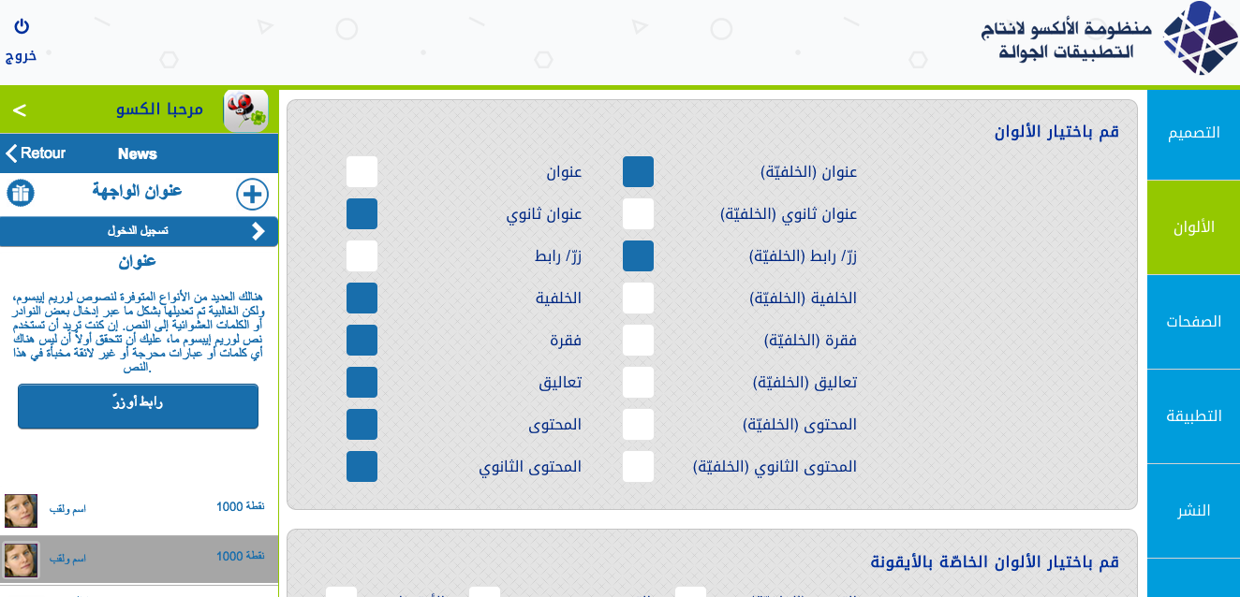
منظومة الألكسو لإنتاج التطبيقات الجوّالة
المرحلة الثانية: اختيار الألوان

Slide 26
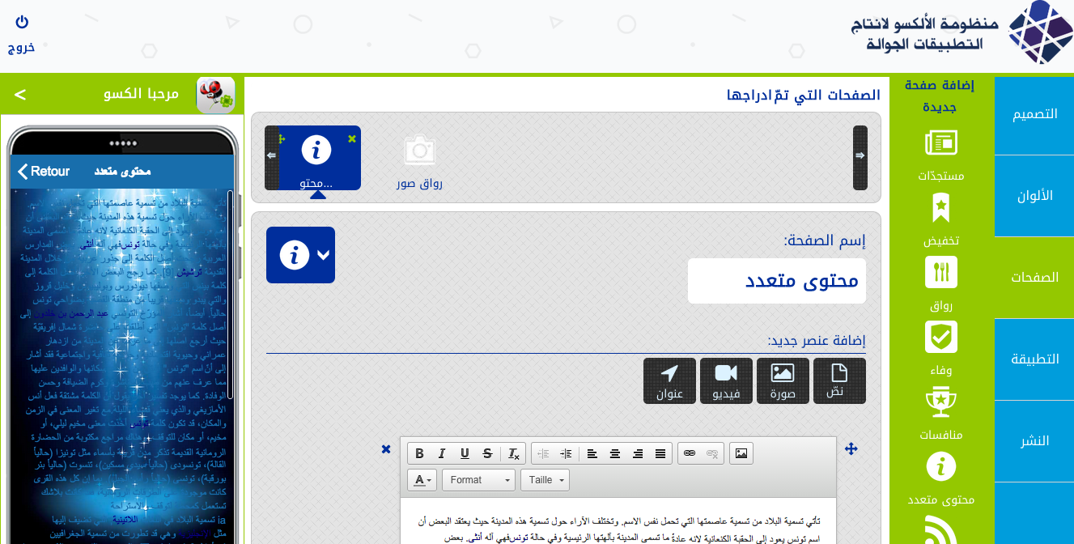
منظومة الألكسو لإنتاج التطبيقات الجوّالة
المرحلة الثالثة: ادخال المحتوى

Slide 27
منظومة الألكسو لإنتاج التطبيقات الجوّالة
المرحلة الرابعة: اختيار أيقونة التطبيقة وواجهة الإنطلاق

Slide 28
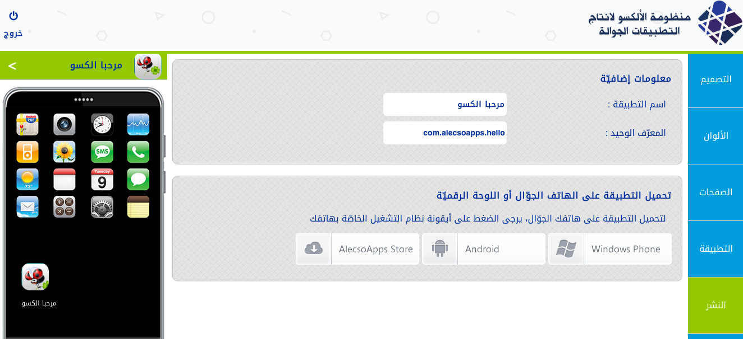
منظومة الألكسو لإنتاج التطبيقات الجوّالة
المرحلة الخامسة : تنزيل التطبيقة

Slide 29
جائزة الألكسو لتطبيقات الأجهزة الجوالة

Slide 30
جائزة الألكسو لتطبيقات الأجهزة الجوّالة
جائزة الألكسو لتطبيقات الأجهزة الجوّالة جائزة سنويّة تُسْنَدُ إلى أفضل التّطبيقات المنجزة عربيّا في مجالات:
التّربية،
الثّقافة،
العلوم،
الألعاب التّعليميّة.
تندرج الجائزة في إطار مشروع أشمل تنفّذه الألكسو، ويهدف إلى المساهمة في بروز صناعة عربيّة لتطبيقات الأجهزة الجوّالة وتنمية الموارد البشريّة العربيّة المتخصّصة في هذا المجال.

Slide 31
ALECSO-Apps Award

Slide 32
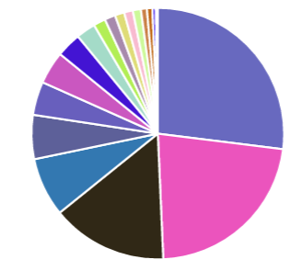
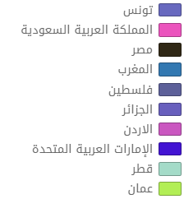
ALECSO-Apps Award
Doha 2015
العشر دول الأكثر مشاركة
1174
19
Number of participants
Number of countries
تونس
المملكة العربية السعودية
مصر
المملكة المغربية
370
41
فلسطين
الجزائر
المملكة الأردنية الهاشمية
Number of accepted Apps
Number of winners in the regionals competitions
الإمارات المتحدة العربية
قطر
عمان

Slide 33
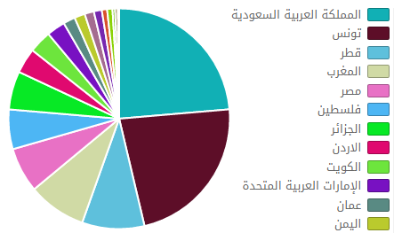
ALECSO-Apps Award
Dubai 2016
العشر دول الأكثر مشاركة
1350
19
Number of participants
Number of countries
510
56
Number of accepted Apps
Number of winners in the regionals competitions

Slide 35
ومضة

Slide 36
شكرا على الاهتمام

